Slide 1

PHÒNG GIÁO DỤC VÀ ĐÀO TẠO TIÊN LÃNG
TRƯỜNG TIỂU HỌC NAM HƯNG
ĐỌC
BÀI: TIẾNG HÁT CỦA NGƯỜI ĐÁ
HỌ VÀ TÊN GIÁO VIÊN: PHẠM THỊ THANH NHÀN
LỚP: 5B

Slide 2
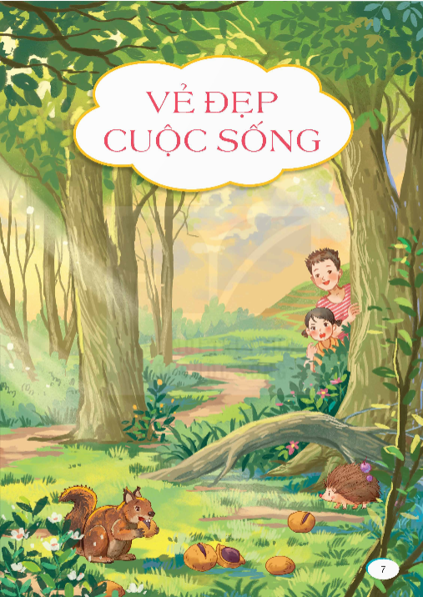
Bức tranh vẽ những gì?

Slide 3
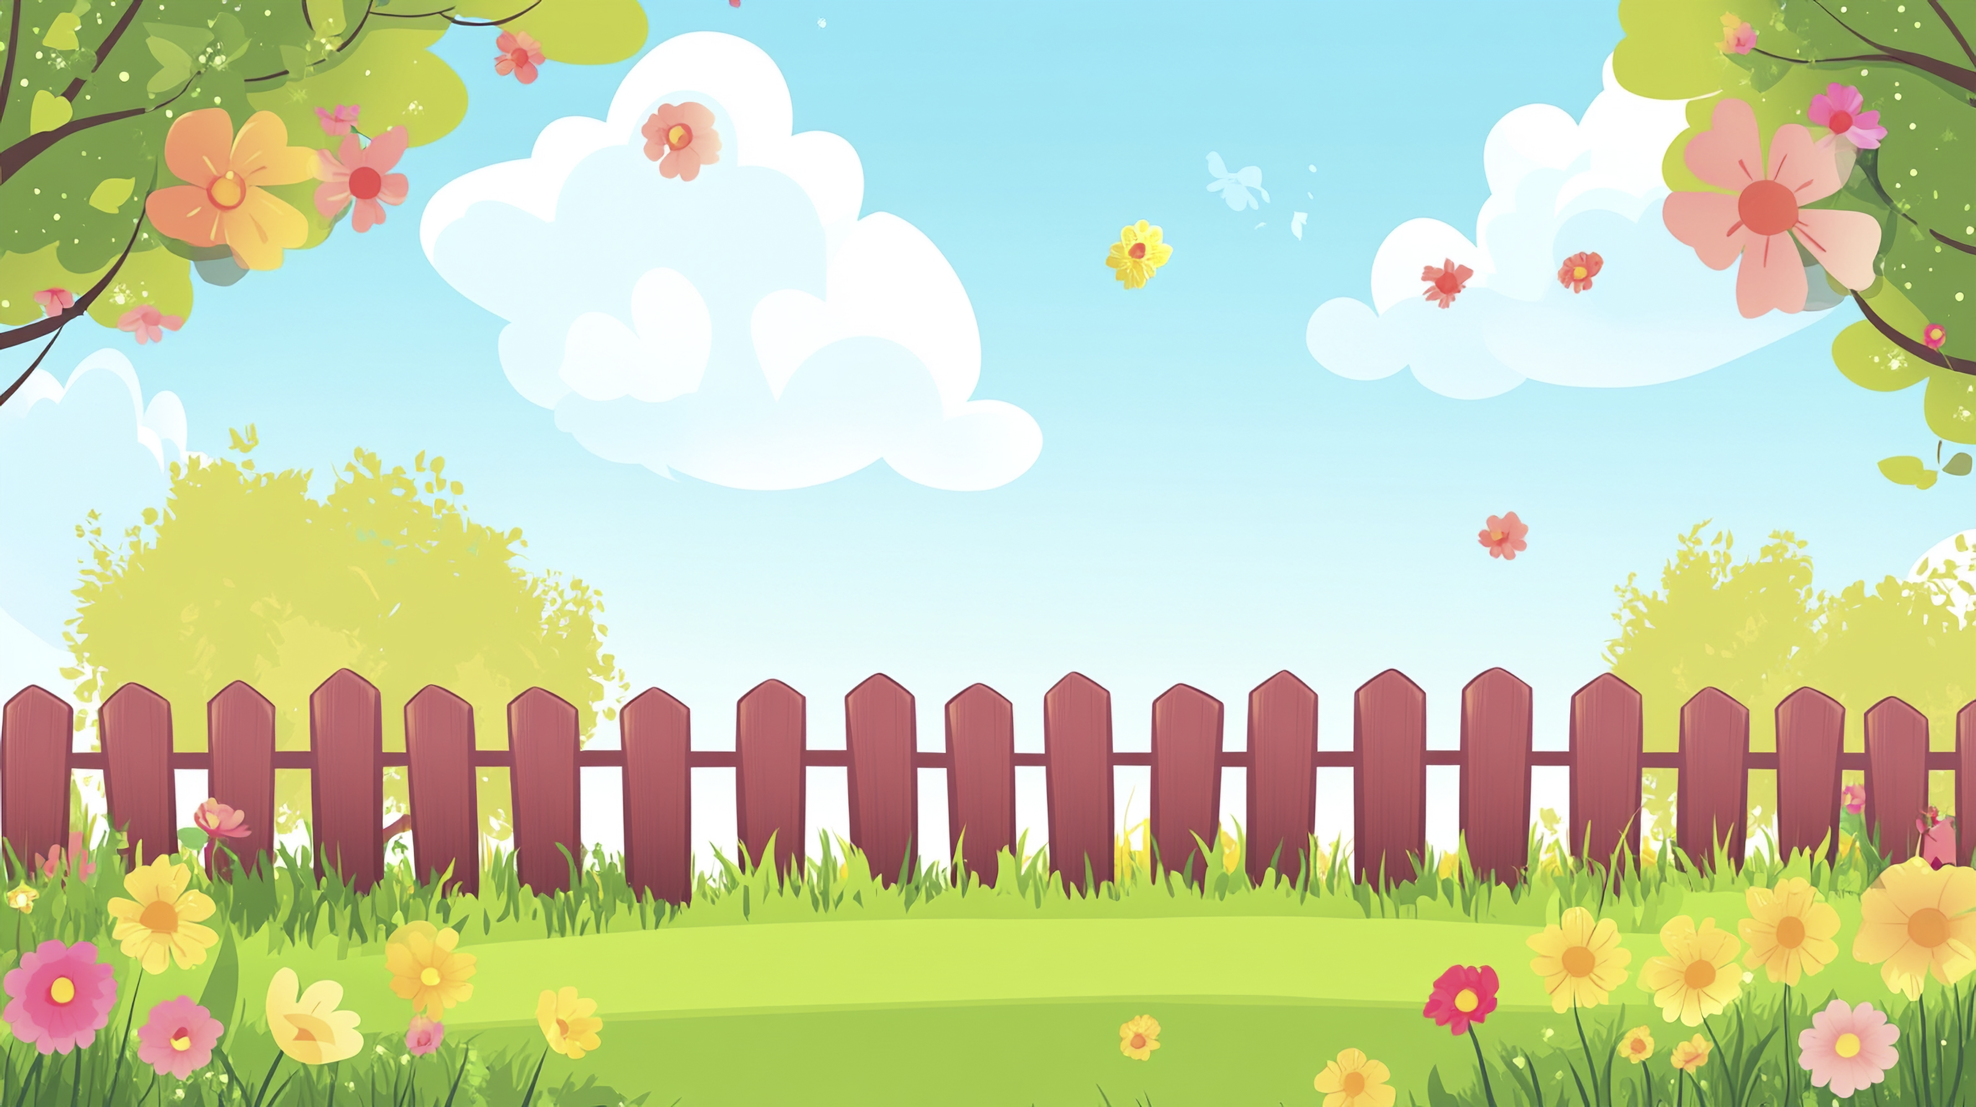

Slide 4

Kể tên 1 - 2 truyện cổ mà em đã đọc hoặc đã nghe.
Nêu những chi tiết em thích

Slide 5

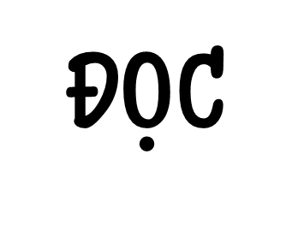
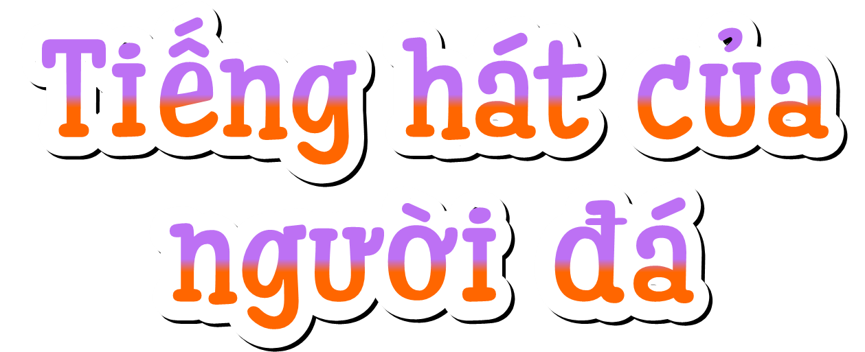

Slide 6

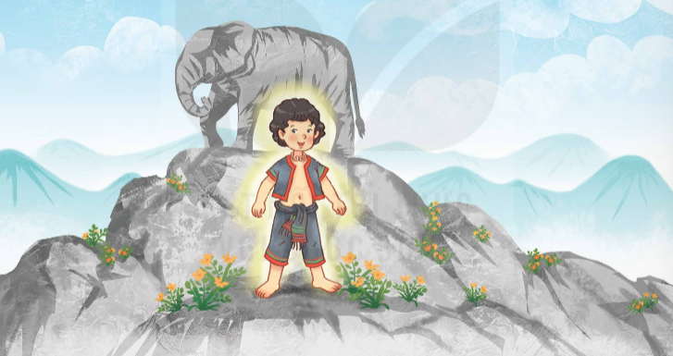
Trên đỉnh núi cao ở vùng Chư Bô-đa, có một mỏm đá xanh giống hình một em bé cưỡi voi. Những tia nắng vàng dịu, những hạt mưa trong vắt thay nhau tắm gội, sưởi ấm cho mỏm đá. Gió rì rào kể cho mỏm đá nghe những câu chuyện về mọi miền. Chim hót cho mỏm đá nghe những điệu ca du dương. Cứ thế, năm này qua năm khác, những câu chuyện của gió, những bài ca của chim thấm sâu vào mỏm đá hình em bé.
Một buổi sáng, mỏm đá khẽ cựa quậy, rồi từ từ biến thành một em bé xinh đẹp. Em bước xuống núi, thấy muông thú từng đàn kéo về phá nương rẫy, dân làng đuổi đằng đông, dồn đằng tây mà chẳng ăn thua gì. Em bé liền cất giọng hát. Tiếng hát của em vang khắp núi rừng. Muông thú quên cả phá lúa, nhảy múa theo tiếng hát. Dân làng vây quanh em bé, hỏi em từ đâu tới, tên em là gì, nhưng em chỉ cười. Mọi người đặt tên cho em là Nai Ngọc.

Slide 7
Ngày nọ, giặc kéo đến đông như lá rừng, nhanh như chớp giật, giáo mác chĩa lên trời tua tủa như bông lách, bông lau. Dân làng không kể trẻ già, trai gái vội cầm tên nỏ, khiên đao đuổi giặc. Bốn phương lửa cháy rừng rực. Nai Ngọc trèo lên một mỏm núi, cất tiếng hát kêu gọi những kẻ xâm lược chớ đi ăn cướp, hãy trở về với vợ con, đi hái rau ngọt, cắt lúa vàng, tối ngủ bên lửa ấm, sáng thức dậy theo mặt trời,... Giọng hát của Nai Ngọc khiến giặc đứng sững như những pho tượng, vũ khí tuột khỏi tay
Giặc tan, nhưng không thấy Nai Ngọc đâu. Dân làng bảo nhau rằng sau khi giúp dân trừ giặc, Nai Ngọc đã trở lên núi cao, biến thành đá như trước. Ai cũng tin rằng nhất định Nai Ngọc sẽ trở về với dân làng, cất tiếng hát giữa cảnh núi rừng thanh bình, tươi đẹp.
(Theo Truyện cổ Việt Nam, Ngọc Anh và Văn Lang kể)

Slide 8

Những hành động, việc làm của chú bé người đá trong câu chuyện thể hiện tình yêu đối với cuộc sống và con người. Hiểu được những từ ngữ hình ảnh, biện pháp so sánh, nhân hóa, …. góp phần làm nổi bật vẻ đẹp của cuộc sống: thiên nhiên cũng như con người, đều góp phần làm cho cuộc sống thêm tươi đẹp hơn.

Slide 9
